Slide 1
本科毕业答辩
全球海洋生态系统气候变化信号研究
基于 CESM2-LE 与 CESM-FEISTY 的出现时间（ToE）分析
厦门大学海洋与地球学院
汇报时长：约10分钟

Slide 2
01
汇报内容
1
研究背景与科学问题
2
数据来源与研究方法
3
海洋变化的时空格局
4
气候变化信号出现时间与信噪比
5
主要结论与不足
02
厦门大学海洋与地球学院｜本科毕业答辩

Slide 3
02
研究背景与科学问题
• 海洋吸收约91%额外热量，并吸收约25%人为排放CO₂，暖化、酸化、脱氧和层化增强持续改变海洋环境。
• 生态系统变量受厄尔尼诺、年代际振荡和海洋环流等内部自然变率影响，仅看长期趋势不足以判断信号是否出现。
• 出现时间（Time of Emergence, ToE）用于描述外部强迫信号何时超过自然波动范围。
科学问题
• 哪些变量更早从自然变率中显现出人为气候变化信号？
• 不同生态层级的ToE是否反映信号传播与营养级放大过程？
气候强迫 温室气体增加
环境变化 升温/营养盐变化
低营养级 初级生产/浮游生物
鱼类功能群 潜在生物量响应
研究思路：用ToE区分“变化趋势”与“可识别气候变化信号”
03
厦门大学海洋与地球学院｜本科毕业答辩

Slide 4
03
数据来源：CESM2-LE集合模拟
• CESM2-LE包含大气、海洋、生物地球化学、陆地和海冰模块；海洋模块约1°分辨率。
• 模拟覆盖1850—2100年：历史阶段1850—2014年，未来阶段SSP3-7.0情景2015—2100年。
• 本文使用10个集合成员；成员间差异主要反映内部自然变率，集合平均接近外部强迫响应。
表2-1 本研究所用 CESM2-LE 集合成员总结
模拟 | 初始条件 | 模拟期
CESM2-LE-1001.001 | CESM2 piControl 第1001年分支初始场，扰动001 | 1850—2100
CESM2-LE-1101.006 | CESM2 piControl 第1101年分支初始场，扰动006 | 1850—2100
CESM2-LE-1231.001 | CESM2 piControl 第1231年分支初始场，扰动001 | 1850—2100
CESM2-LE-1231.010 | CESM2 piControl 第1231年分支初始场，扰动010 | 1850—2100
CESM2-LE-1251.001 | CESM2 piControl 第1251年分支初始场，扰动001 | 1850—2100
CESM2-LE-1301.006 | CESM2 piControl 第1301年分支初始场，扰动006 | 1850—2100
CESM2-LE-1301.010 | CESM2 piControl 第1301年分支初始场，扰动010 | 1850—2100
CESM2-LE-1281.001 | CESM2 piControl 第1281年分支初始场，扰动001 | 1850—2100
CESM2-LE-1011.001 | CESM2 piControl 第1011年分支初始场，扰动001 | 1850—2100
CESM2-LE-1051.001 | CESM2 piControl 第1051年分支初始场，扰动001 | 1850—2100
情景 | 历史阶段1850—2014；未来阶段SSP3-7.0（2015—2100） | 10个成员
04
厦门大学海洋与地球学院｜本科毕业答辩

Slide 5
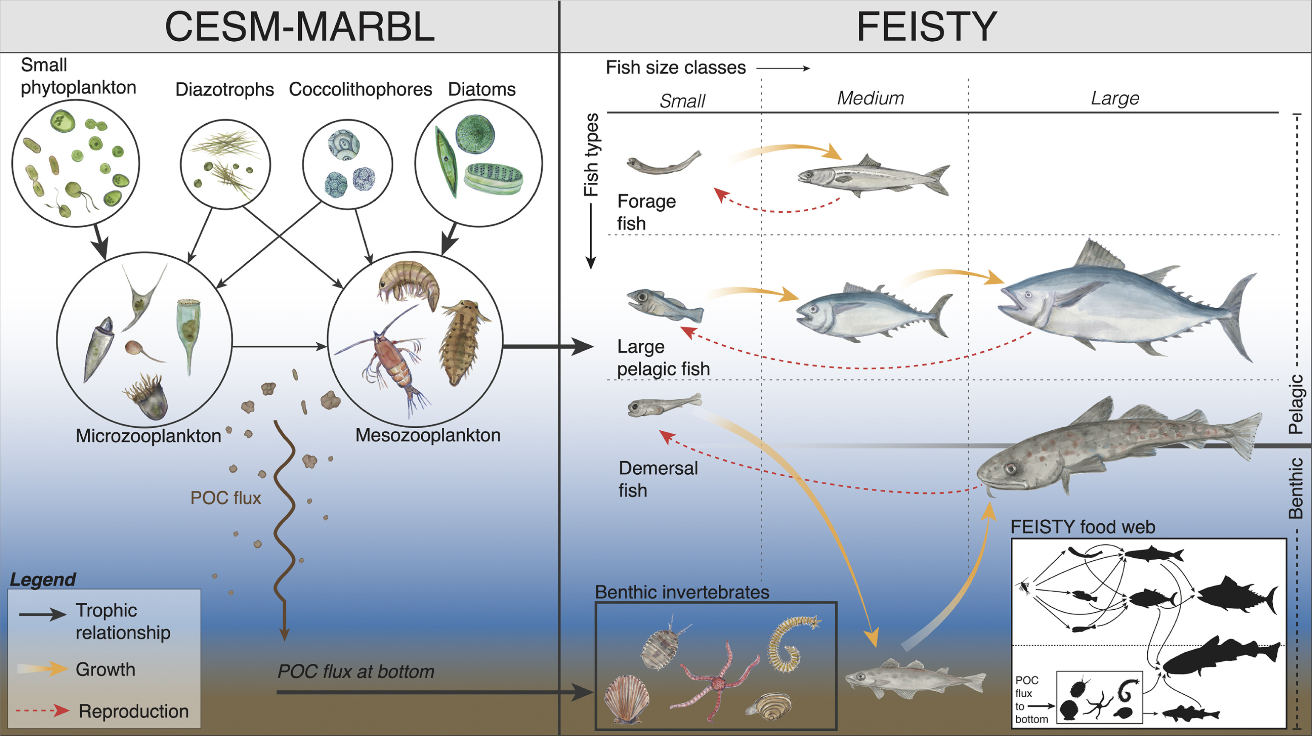
04
变量分组与鱼类模型框架
表2-2 本研究主要变量分组
变量类别 | 代表变量 | 主要含义
环境变量 | 海洋温度、硝酸盐、铁、硅酸盐 | 物理化学背景
低营养级变量 | 净初级生产力、硅藻、小型浮游植物、中型浮游动物、颗粒有机碳通量 | 初级生产与食物网底部过程
鱼类功能群变量 | 远洋鱼类、底栖鱼类、饵料鱼类潜在生物量 | 高营养级潜在生物量变化
• 环境变量和低营养级变量直接来自CESM2-LE。
• 鱼类生物量来自CESM-FEISTY离线计算结果。
• 三类变量共同支撑跨营养级比较。
图2-1 CESM-FEISTY模型运行示意图（据文献[28]）
05
厦门大学海洋与地球学院｜本科毕业答辩

Slide 6
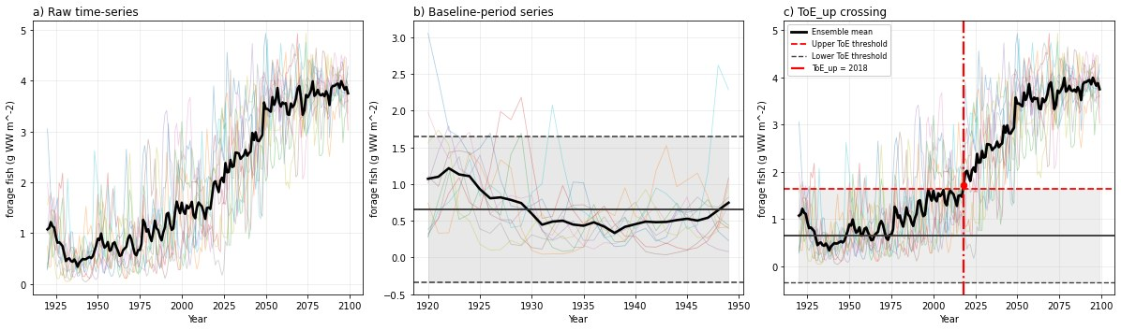
05
方法：出现时间（ToE）与信噪比（SNR）
核心公式
ToEup：第一年 [Y(t) > μhist + 2σhist]
ToEdown：第一年 [Y(t) < μhist − 2σhist]
图2-2 某格点饵料鱼类生物量时间序列与ToE判定
Signal = Ylate − μhist （2071—2100年）
ToE 判定
Noise = σhist
• 基准期：1920—1949年，计算 μhist 与 σhist。
• 阈值范围：μhist ± 2σhist。
• 集合平均首次并持续5年超出阈值，记为ToE。
SNR = |Ylate − μhist| / σhist
06
厦门大学海洋与地球学院｜本科毕业答辩

Slide 7
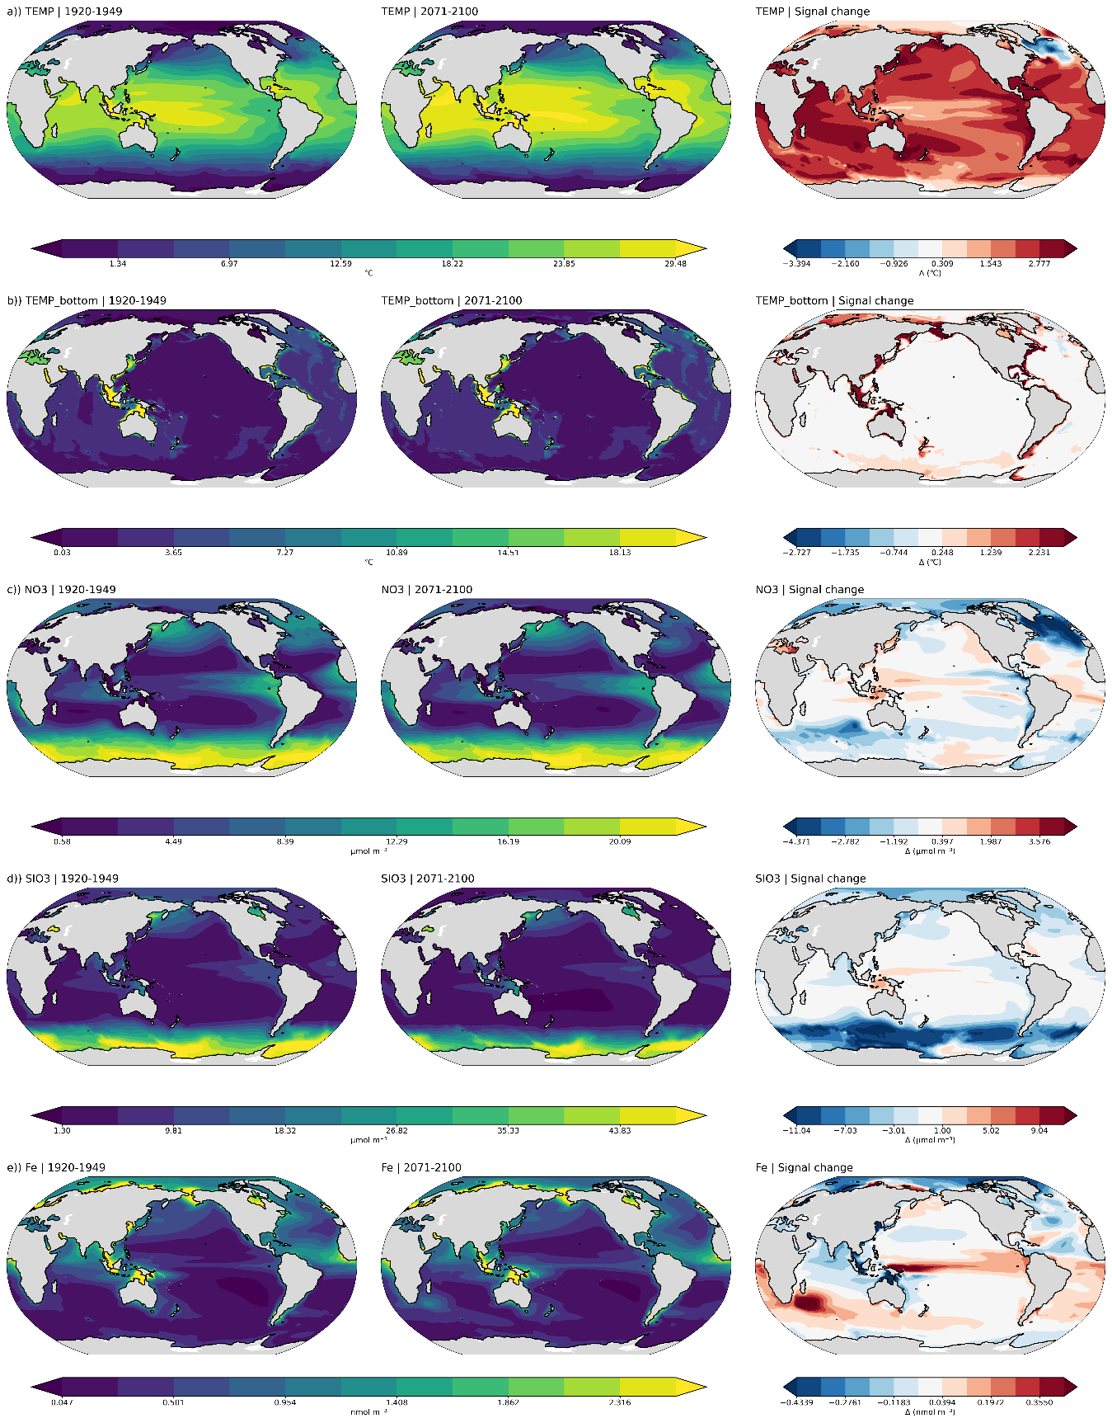
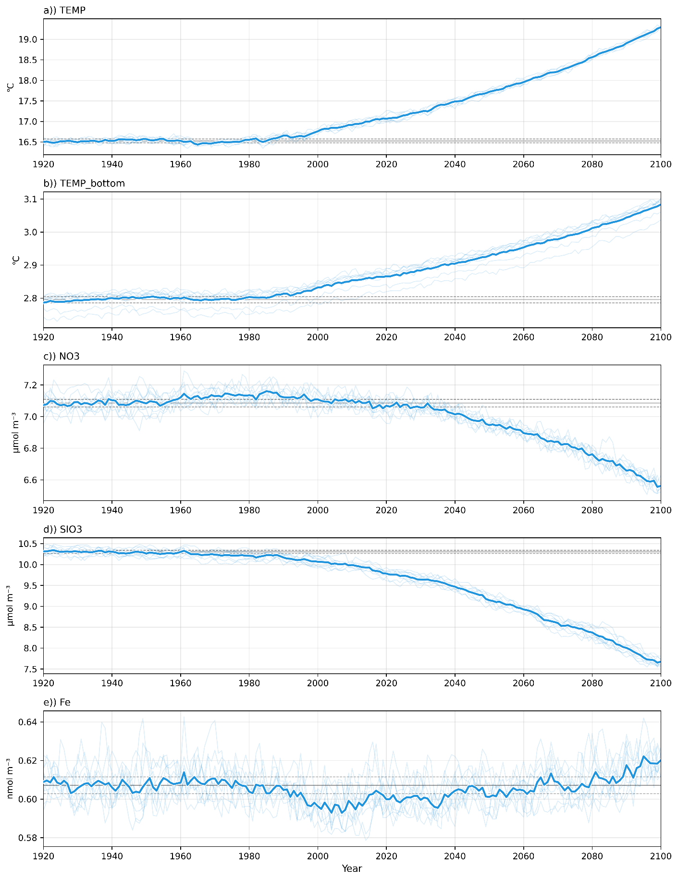
06
SSP3-7.0情景下环境变量变化
图3-1 环境变量信号变化空间分布
图3-2 环境变量全球平均时间序列
要点：上层150m平均海洋温度较早超出自然变率，约1990年后形成稳定升温趋势。；营养盐变化受层化、混合和生物过程共同影响，空间异质性更强。
07
厦门大学海洋与地球学院｜本科毕业答辩

Slide 8
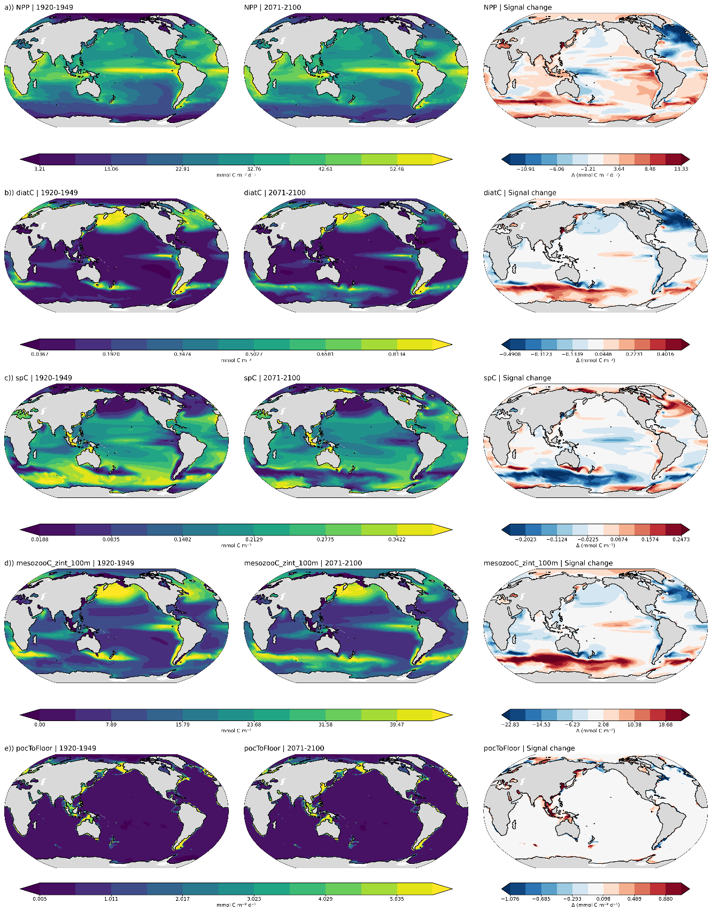
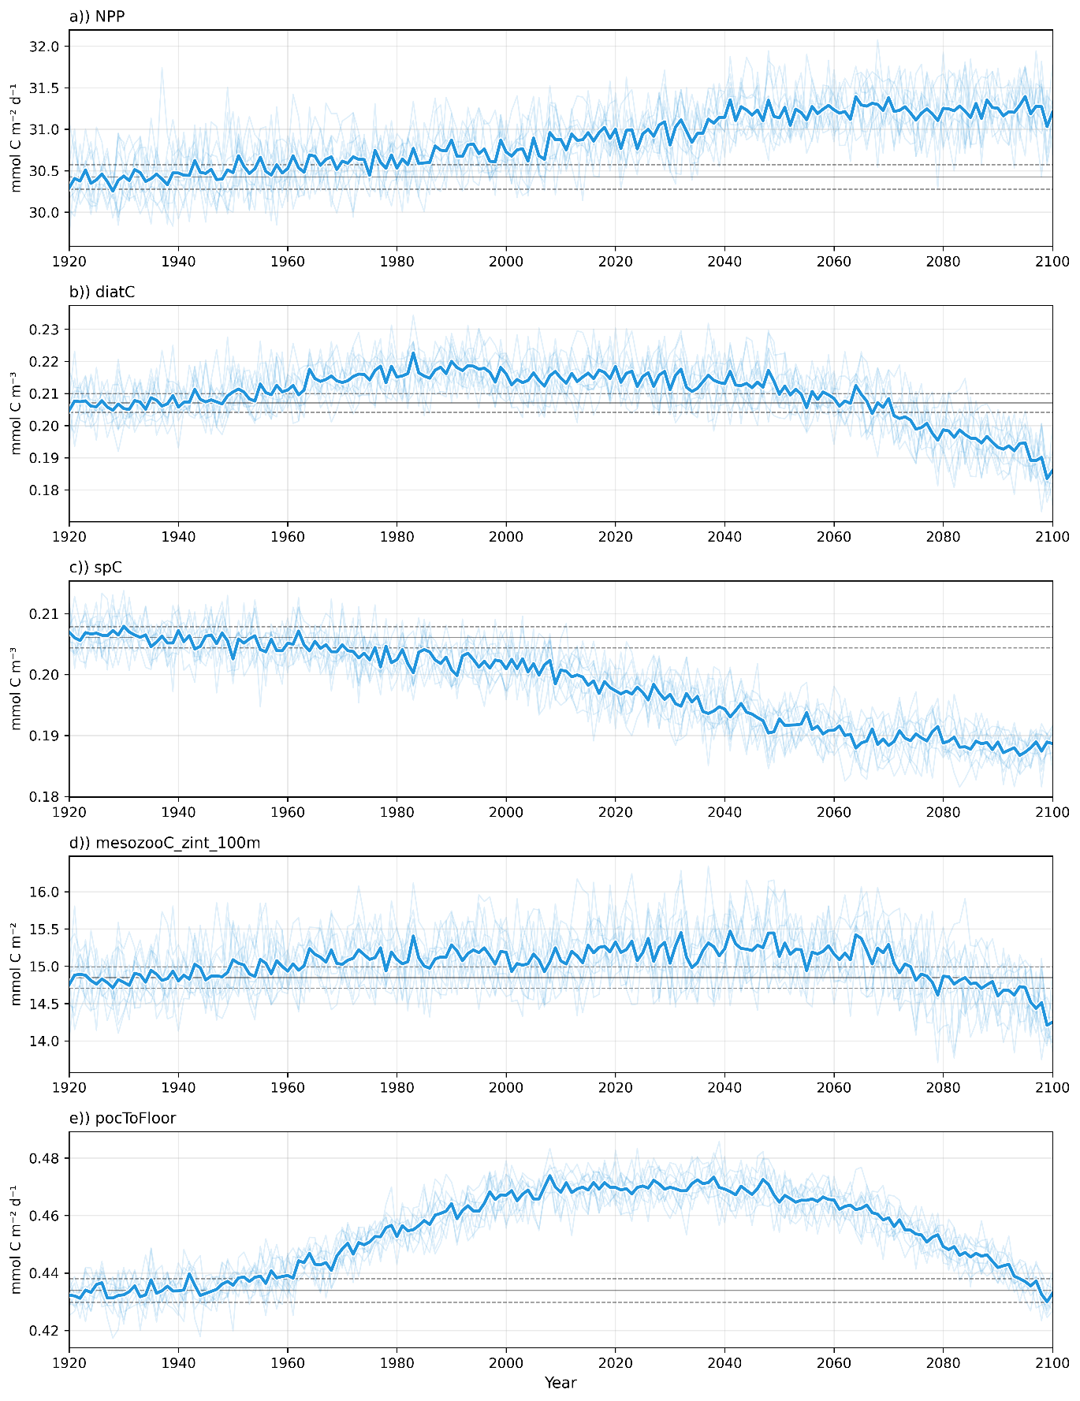
07
低营养级变量的变化特征
图3-3 低营养级变量信号变化空间分布
图3-4 低营养级变量全球年平均时间序列
要点：净初级生产力在高纬及部分铁限制海区增加，但北大西洋等区域局地下降。；小型浮游植物与硅藻呈现竞争关系，中型浮游动物变化与硅藻联系紧密。
08
厦门大学海洋与地球学院｜本科毕业答辩

Slide 9
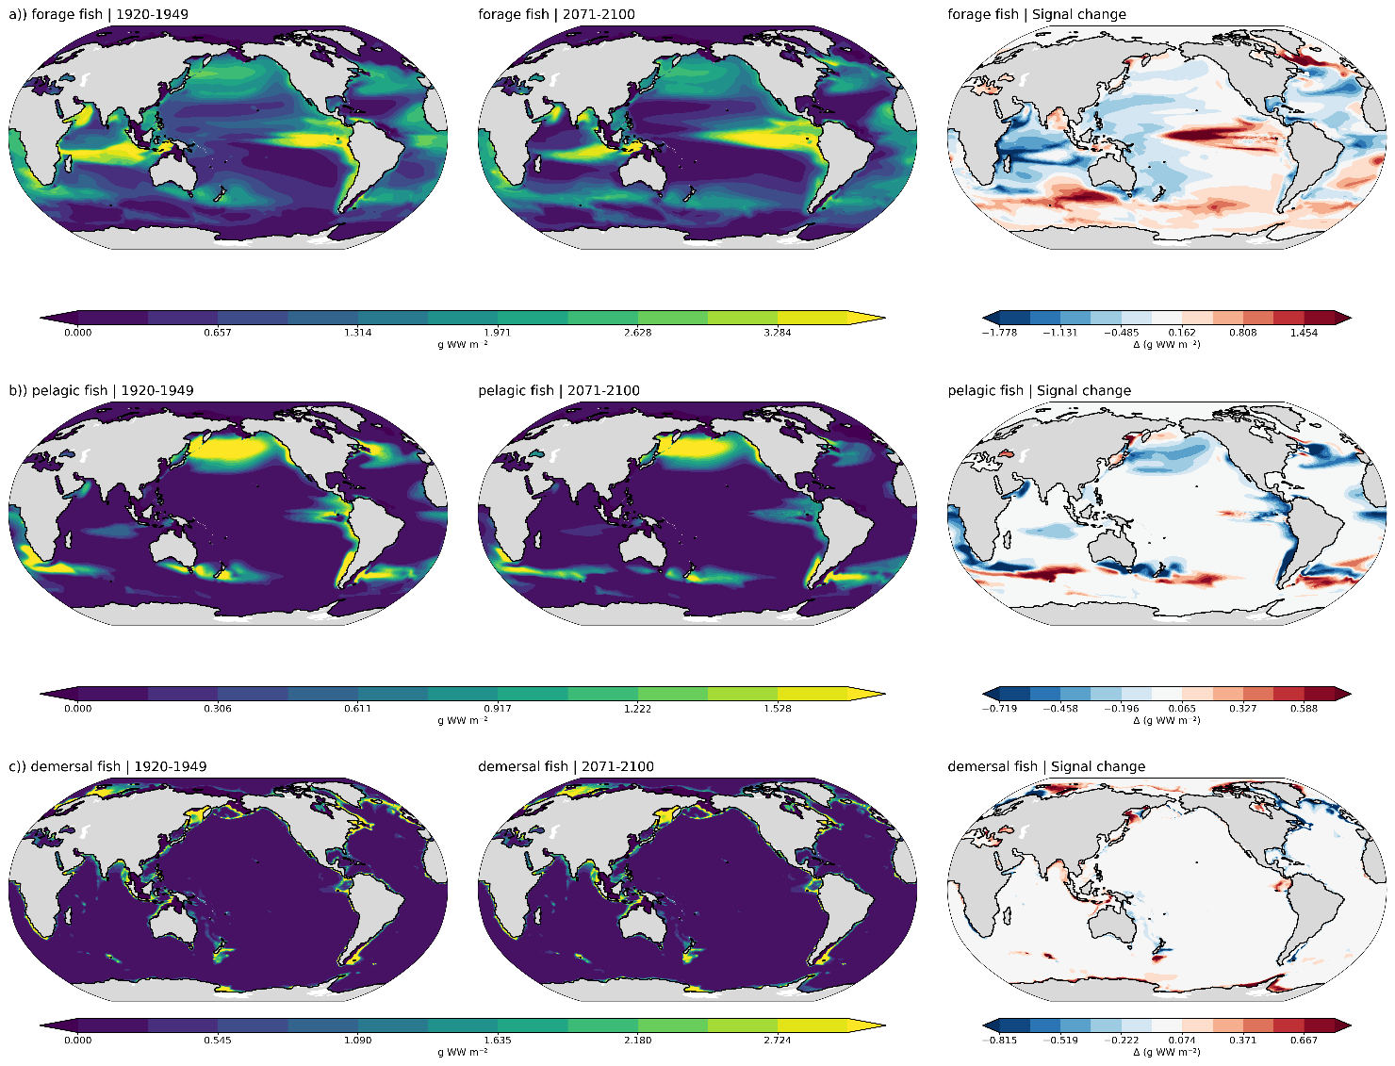
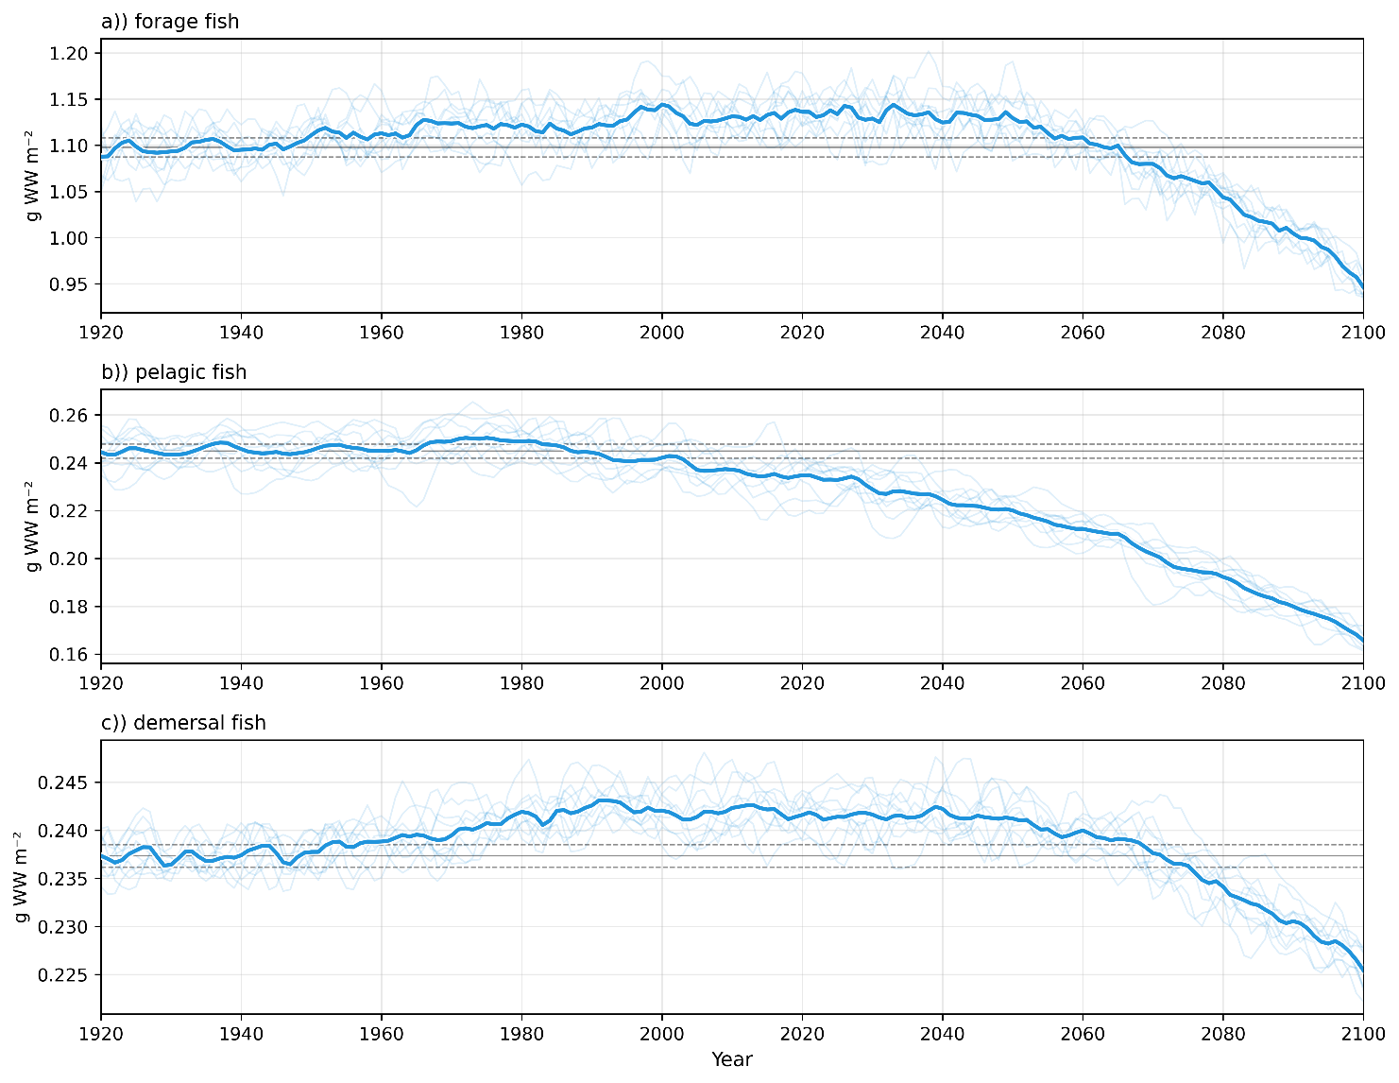
08
鱼类功能群生物量变化
图3-5 鱼类功能群生物量信号变化空间分布
图3-6 鱼类功能群生物量全球平均时间序列
要点：饵料鱼、浮泳鱼和底栖鱼整体呈下降趋势，但空间格局和出现时间不同。；浮泳鱼受食物来源、热压力和栖息地适宜性共同影响，下降趋势出现更早。
09
厦门大学海洋与地球学院｜本科毕业答辩

Slide 10
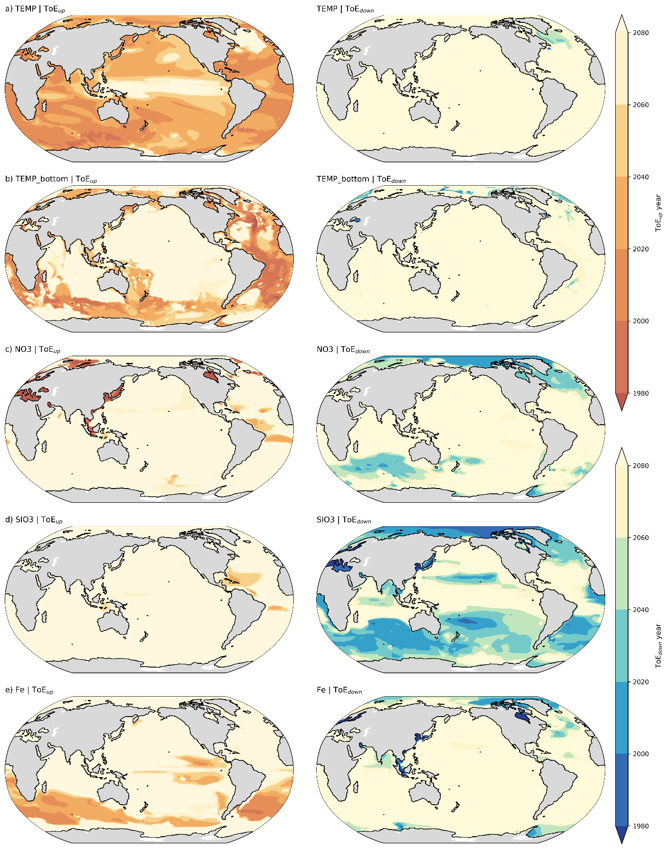
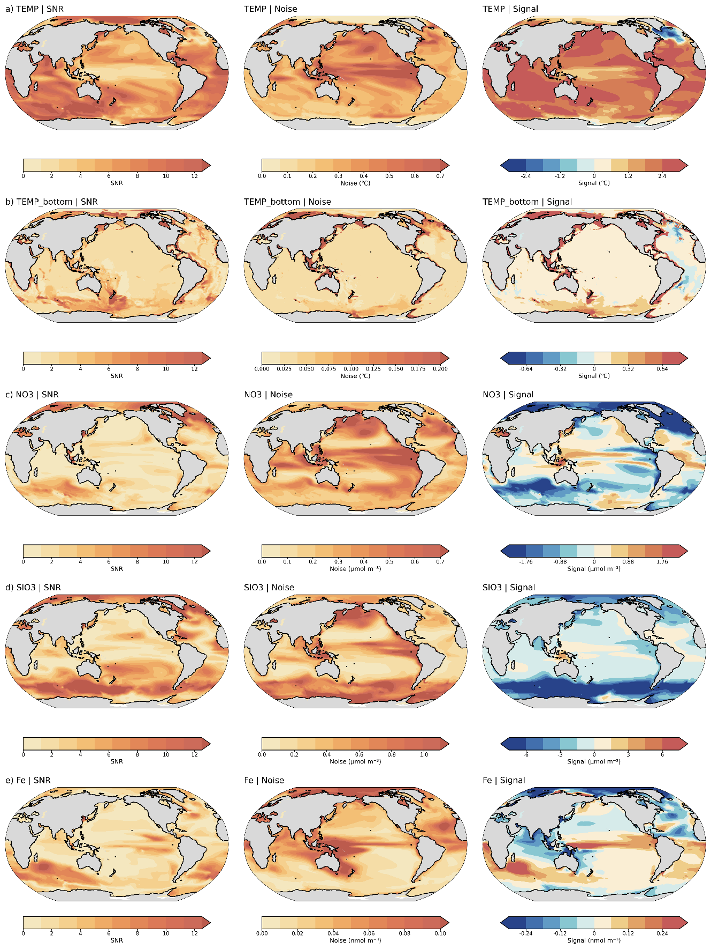
09
环境变量ToE与信噪比
图4-1 环境变量上升与下降方向ToE
图4-2 环境变量信噪比结果
要点：海洋温度ToE最早且范围最广，许多海区集中在2000—2020年。；营养盐ToE更具区域性，噪声水平决定部分海区信号是否可识别。
10
厦门大学海洋与地球学院｜本科毕业答辩

Slide 11
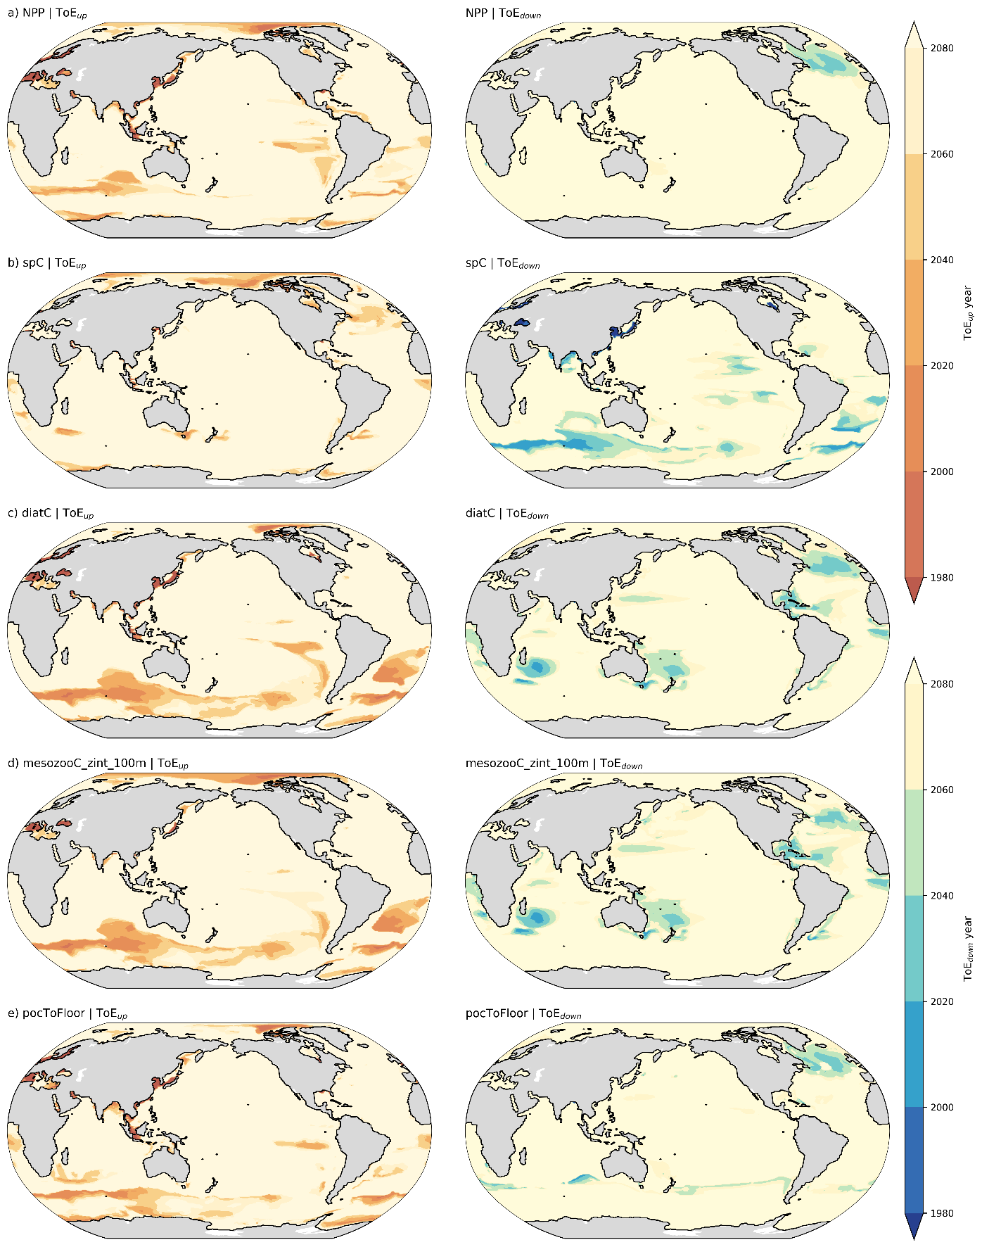
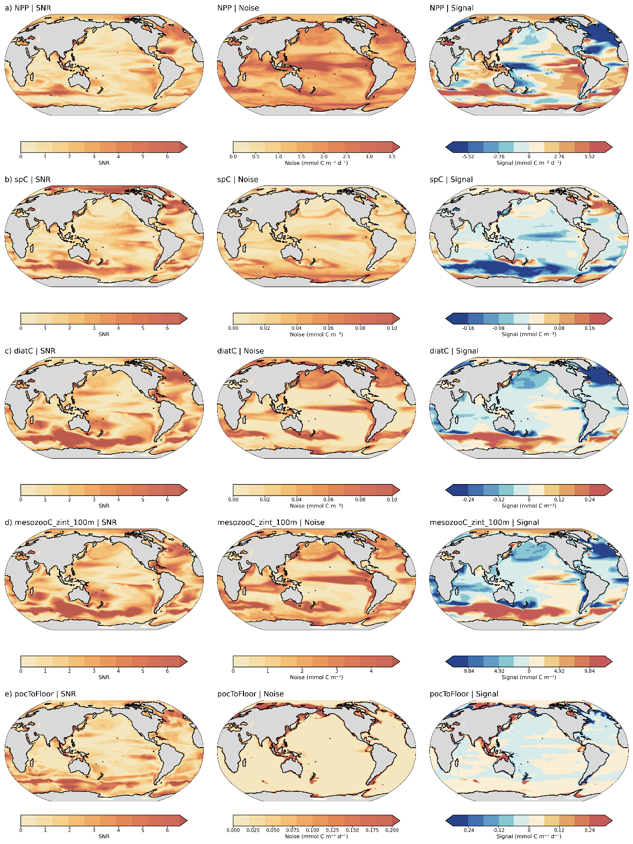
10
低营养级变量ToE与信噪比
图4-3 低营养级变量上升与下降方向ToE
图4-4 低营养级变量信噪比结果
要点：低营养级变量ToE整体晚于环境变量，空间分布更零散。；生态变量内部自然变率较强，长期趋势较容易被年际和年代际波动掩盖。
11
厦门大学海洋与地球学院｜本科毕业答辩

Slide 12
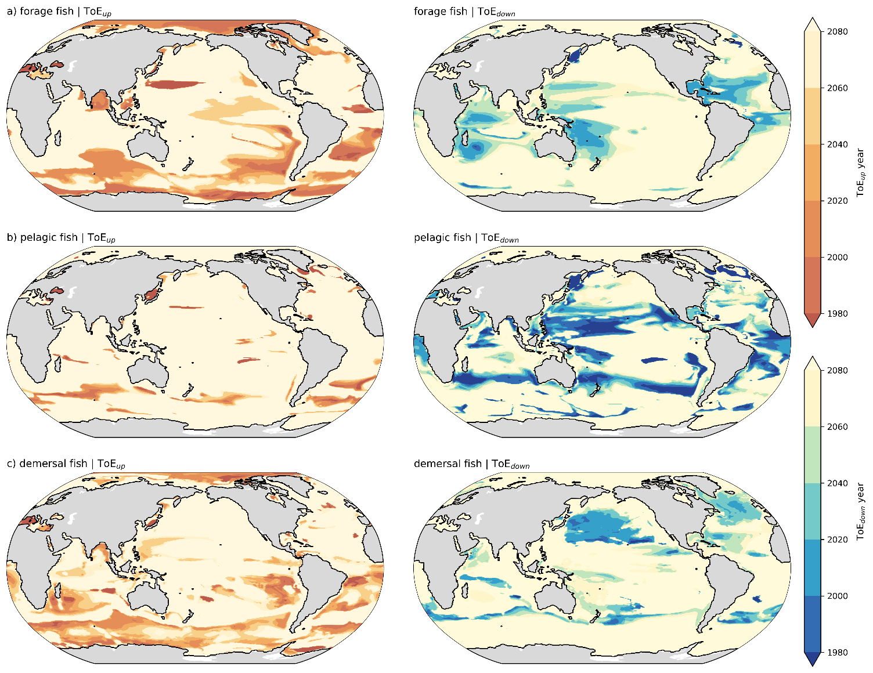
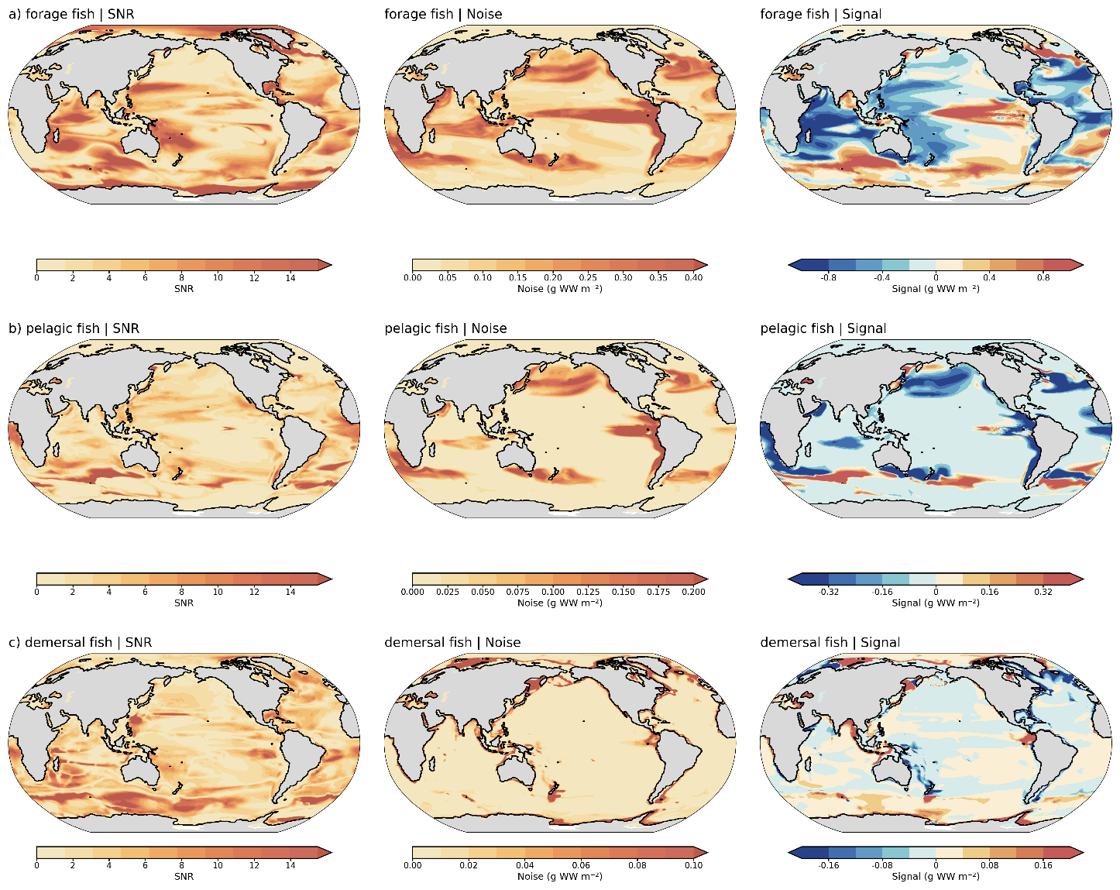
11
鱼类功能群ToE与信噪比
图4-5 鱼类功能群生物量上升与下降方向ToE
图4-6 鱼类功能群生物量信噪比结果
要点：饵料鱼和浮泳鱼在部分中低纬海区较早出现下降方向ToE。；底栖鱼ToE主要集中于近岸和高纬边缘海，近岸强自然变率会掩盖信号。
12
厦门大学海洋与地球学院｜本科毕业答辩

Slide 13
12
综合讨论：气候变化信号的生态传递
环境背景 温度先响应；营养盐区域差异
生产基础 NPP、浮游植物群落重组
食物网连接 中型浮游动物与POC通量变化
高营养级 鱼类潜在生物量改变
层级差异
空间差异
机制认识
• 环境变量ToE较早
• 低营养级变量ToE更晚
• 鱼类响应受多重压力放大
• 高纬海区较敏感
• 近岸和上升流噪声较高
• 中低纬寡营养海区鱼类下降突出
• 信号传递并非线性
• 自然变率影响识别
• 营养级放大可能提前鱼类ToE
核心认识：气候变化信号从物理化学环境向食物网传播时，会被生态竞争、食物供给与栖息地变化共同调制。
13
厦门大学海洋与地球学院｜本科毕业答辩

Slide 14
13
主要结论与不足
主要结论
不足与展望
• 上层和底层海洋温度信号最稳定，ToE出现早且范围广。
• 硝酸盐、硅酸盐和铁浓度变化受层化、环流和生物过程共同控制，空间差异显著。
• 低营养级变量ToE整体晚于环境变量，反映生态过程和自然变率的调制作用。
• 饵料鱼和浮泳鱼在部分海区较早偏离历史状态，体现食物、热压力和栖息地变化叠加下的营养级放大。
• 仅使用10个CESM2-LE集合成员，对内部自然变率估计仍有不确定性。
• CESM-FEISTY为离线模型，鱼类响应受模型结构与输入变量限制。
• 后续可扩展集合成员数量、比较多模式结果，并结合观测资料检验区域响应。
14
厦门大学海洋与地球学院｜本科毕业答辩

Slide 15
敬请各位老师批评指正
谢谢！
厦门大学海洋与地球学院｜全球海洋生态系统气候变化信号研究

